Slide 1
المحاضرة الخامسة

Slide 2
3- تیۆری تیۆری عەقڵانی: - 26
کۆمەڵێک بۆچوونە کە دەبینن دونیا بەشێوەیەکی بابەتیانە لەگەڵ کاری عەقڵی بیرمەنددا
بەرەوپێش دەچێت، کەسێک کە بە ڕوونی لە هەموو شتێک لە دەوروبەری خۆی تێدەگات،
وەک چۆن لە پرسێکی ژمێریاری تێدەگات، باوەڕی بە دروستی ئەم تیۆرییە هەیە (دیکارت) .

Slide 3
(ویلیام سۆن) پێنج گریمانەی پەیوەست بە کەسایەتی ڕاوێژکارەکە داناوە کە یارمەتی ڕاوێژکار دەدەن لە کارەکانیدا کە بریتین لە:
(ویلیام سۆن) پێنج گریمانەی پەیوەست بە کەسایەتی ڕاوێژکارەکە داناوە کە یارمەتی ڕاوێژکار دەدەن لە کارەکانیدا کە بریتین لە:
1- هەر تاکێک مۆدێلێکی سەربەخۆیە و بە توانای جەستەیی و دەروونی جیا دەکرێتەوە، کە لەگەڵ پلەیەک گەشەکردن لە دوای تەمەنی باڵغبوون دەردەکەون.
2- کەسایەتی و بەرژەوەندی تاک بەستراوەتەوە یان بە پیشەکەیەوە یان بە کۆمەڵێک پیشە یان چەند پیشەیەکی هاوشێوەوە، و هەڵبژاردنی باش دەگاتە گونجانی پیشەیی داهاتوو.

Slide 4
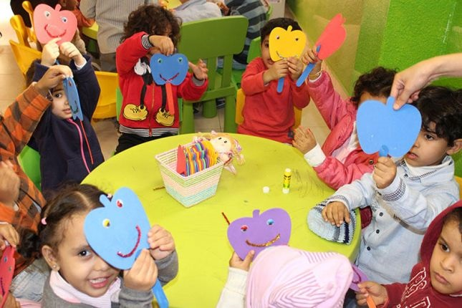
3- قوتابی بە ئاسانی و بەشێوەیەکی کاریگەر سەرکەوتن بەدەست دەهێنێت ئەگەر توانا و ئارەزووەکانی لەگەڵ مەرجەکانی ئەو مەنهەجانەی کە تایبەتمەندن تێیدا بگونجێت.
4- پێویستە خوێندکار پسپۆڕی ئەکادیمی خۆی و هەڵبژاردەی پیشەیی خۆی هەڵبژێرێت دوای خوێندنی توانا مەیلی و ئارەزووەکانی.
5- کە تاک خاوەنی توانای دەستنیشانکردنی توانای دەرونی خۆی بێت، هەروەها ڕۆڵی ڕێبەر بریتیە لە ڕوونکردنەوەی توانای خۆی و ئاراستەکردنی بۆ ئەو پۆستە پیشەییانەی کە سەرکەوتن بەدەستدەهێنن.

Slide 5
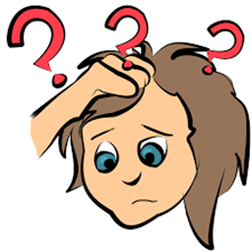
پرۆسەی کۆکردنەوەی زانیاری: - ئەو زانیاریانەی کە پێویستن بۆ پرۆسەی ڕێنماییکردن: -27
گرنگی زانیاری: زانینی زانیاری یەکێکە لەو بنەما سەرەکییانەی کە پرۆسەی ڕاوێژکاری
لەسەری بنیات دەنرێت و بەبێ ئەو ڕاوێژکارییە ناتوانرێت ڕاوێژکاری دابمەزرێت،
بەدەستهێنانی زانیاری دروست سەبارەت بە ئاماژەکان لە هەموو لایەنەکانیدا پێویستە، بەو
پێیەی (زانیاری) پەیوەندی نێوان لایەنە تیۆری و پراکتیکییەکانی ڕاوێژکاری و ڕێنمایی
دەروونی، و لە ژێر ڕۆشنایی زانیارییە بەردەستەکان دەتوانن حاڵەتەکە دەستنیشان بکەن.

Slide 6
زانینی زانیاریەکان بۆ هەردوولا پێویستە - مەبەستمان ئاماژە و ڕێنماییە -
لە ڕێگەیەوە ڕاوێژکار دەتوانێت خزمەتگوزاری پێشکەش بە وردبینیکەر بکات و هاوکاری بکات
و بەردەستبوونی ئەم زانیاریانە لەگەڵ ڕاوێژکار دەبێتە هۆی ئەوەی دەرفەتی پێ بدرێت بۆ
تێگەیشتن و لێکدانەوە لە ڕەفتاری وردبینیکەر، دەستنیشانکردن و دەستنیشانکردنی کێشەکەی، و
ئاسانکاری بۆ ڕاوێژکاری پرۆسەی بۆ ئەو.

Slide 7
سەبارەت بە پێداچوونەوەکار، پێویستی بە زانیاری هەیە لەسەر خۆی و تواناکانی و خاڵە
بەهێز و لاوازەکانی کەسایەتییەکەی، کە یارمەتی دەدات لە خۆی تێبگات و پلان بۆ داه
اتووی خۆی دابنێت. دەتوانین بڵێین پرۆسەی کۆکردنەوەی زانیاری بۆ خۆی ئامانجێک نییە،
بەڵکو لە چوارچێوەی پرۆسەی هەڵسەنگاندنی تاکدا دێت و ڕاوێژکار دەبێت ئەم بنەمایانە
لەبەرچاو بگرێت:

Slide 8
ئەم بنەمایانە لەبەرچاو بگرێت: پ / ئەو بنەمایانە چین کە ڕێبەر پێویستی پێیەتی لە ئاماژەکانەوە، ژمارەیان:
1- هه ڕ مرۆڤێکی ڕێنوێنیکراو له خۆیدا ناوازه یه ، و ئه و ناوازه یه ده بێت گشتگیر بکرێت و له به ڕچاو بگیرێت.
2- جیاوازی و نایەکسانی لە خودی تاکدا بوونی هەیە، بەو پێیەی تاک لەوانەیە لە لایەنێکی ژیانیدا سەرووتر بێت و لە هەمان کاتدا تووشی کەمئەندامی یان کەموکوڕی لە لایەنێکی دیکەدا ببێت.
3-پرۆسەی هەڵسەنگاندنی تاکی ڕاوێژکراو دەبێت پابەند بێت بە پێوەرە پیشەیی و ئەخلاقییەکان لە ڕاوێژکاریدا.

Slide 9
جۆرەکانی زانیاری: گرنگترین زانیارییەکانی پێویست لە پرۆسەی ڕاوێژکاریدا بریتین لە: -28
1- داتای گشتی.
٢- زانیاری کەسی.
3- زانیاری فیزیکی.
4- زانیاری پزیشکی گشتی دەربارەی پلەی گەرمی، پەپولەی خوێن، پەستانی خوێن، و زانیاری
لەسەر سەر، کەللەسەر، و قوڕگ.

Slide 10
5- زانیاری دەرونی: وەک زیرەکی گشتی، توانا دەرونی و ئامادەکارییەکان، و
دەستنیشانکردنی دواکەوتن یان لاوازی ئەکادیمی.
6- زانیاری کۆمەڵایەتی: پێکهاتە کۆمەڵایەتییەکانی ڕاوێژکار بریتین لە ئەو کایە
کۆمەڵایەتییەی تێیدا دەژی، کاریگەریی قوتابخانە، هاوکاران، و بەهاکان.

Slide 11
7- زانیاری سۆزداری: بریتییە لە سەقامگیری و هاوسەنگی ڕاوێژکار و ئاستی پێگەیشتنی
سۆزداری گشتیی، وەک ترس، دڵەڕاوکێ، شەڕانگێزی، و زەبر و زەنگی سۆزداری وەک
شکست لە خۆشەویستی یان مردن، ئیرەیی، ئیرەیی، گەشبینی، و ڕەشبینی .
8- داتا لەسەر ئەو گرفتانەی کە نەخۆش بەدەستیەوە دەناڵێنێت، لەوانە دەستنیشانکردنی
کێشەکە یان نەخۆشییەکە و لێکۆڵینەوە لە هۆکارەکانی و نیشانەکانی کێشەکە.

Slide 12
9- داتای خێزان کە زانیاری لەسەر بارودۆخی ئابوری و کۆمەڵایەتی و تەندروستی خێزانی
گەمارۆدراو لەخۆدەگرێت.
10- زانیاری لەسەر مێژووی گەشەکردنی کەسی کەسی ڕاوێژکراو لە سەرەتای
دووگیانیەوە تا دۆخی ئێستای، لەوانەش جۆری منداڵبوون و گرنگترین بێزارییەکان،
هەروەها ڕادەی توانای گەیشتن بە داواکارییەکانی گەشەکردن.

Slide 13
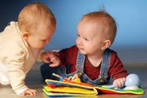
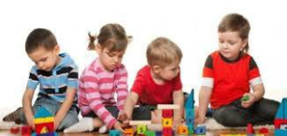
11- زانیاری دەربارەی مێژووی خوێندنی خوێندکار، لەوانەش هەڵوێستەکانی بەرامبەر بە
قوتابخانە، پەرەسەندنی ئەم هەڵوێستە، و ئەو ئاستەنگییە پەروەردەییانەی ڕووبەڕووی بووەتەوە.

Slide 14
12- ئامراز و ئامرازەکانی ڕێنمایی: ئامرازەکانی کۆکردنەوەی زانیاری: (پێویستە تەنها بە ڕوونکردنەوەی تۆماری کەڵەکەبوو بیانژمێردرێت) -29
1- تۆماری کەڵەکەبوو: تۆماری کەڵەکەبوو دوو جۆر هەیە:
تۆماری کەڵەکەبووی یەک لاپەڕەیی.
تۆماری کەڵەکەبووی فرە لاپەڕەیی.

Slide 15
2- توێژینەوەی کەیس: هەندێک مەرج هەیە کە دەبێت لە توێژینەوەی کەیسدا ڕەچاو بکرێن لەوانە:.
وردبینی لە لێکۆڵینەوە لە زانیاری.
ب- ڕێکخستن و ڕێکوپێکی و ڕوونی.
ج- میانڕەوی لە پێشکەشکردنی زانیاریدا.
د- پێویستی تۆمارکردنی هەموو زانیاریەکان لە ترسی لەبیرکردنی بەشێکیان.
و - پاشەکەوتکردنی هەوڵ و پەیڕەوکردنی شێوازەکان بۆ گەیشتن بە ئامانجەکە.

Slide 16
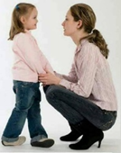
3- چاوپێکەوتن: ئامانجی چاوپێکەوتنەکە ئەوەیە:
- دامەزراندنی پەیوەندی پیشەیی لە نێوان ڕاهێنەر و ڕاهێنەر.
- کۆکردنەوە و فراوانکردنی زانیاری و داتا.
- یارمەتیدانی ڕێبەر بۆ دەربڕین.
-ئەو زانیاریانە قبوڵ بکە کە یارمەتی ڕێبەرەکە دەدات بۆ چارەسەرکردنی کێشەکە.

Slide 17
-جۆرەکانی چاوپێکەوتن: -30
1- چاوپێکەوتنی سەرەتایی.
2-کورتی چاوپێکەوتنەکە.
3-چاوپێکەوتنی تاکەکەسی.
4-چاوپێکەوتنی گروپی سنووردار (کۆدکراوە).
5-چاوپێکەوتنی ڕەها (بەخۆڕایی).

